Slide 1
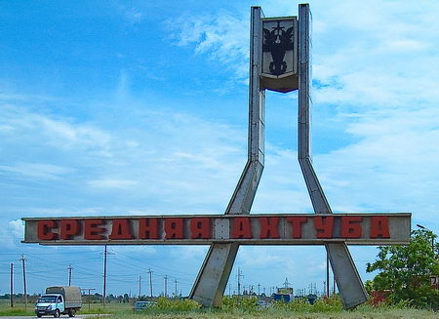
Виртуальная экскурсия по п.Средняя Ахтуба

Slide 2
Слово «ахтуба» появилось не позже ХIII века.
Большую роль в образовании и становлении нашего края, а именно поселка Средняя Ахтуба, сыграл Степан Тимофеевич Разин.
Подробно об истории родного села рассказывает наш земляк, краевед – исследователь Г.А.Генералов (1902-1997).
Большое количество собранных им материалов хранится в историко-краеведческом музее
Средней Ахтубы.

Slide 3
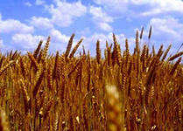
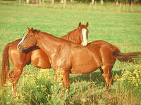
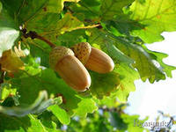
ИСТОРИЯ РОДНОГО КРАЯ СРЕДНЕАХТУБИНСКАЯ ЛЕТОПИСЬ

Slide 4
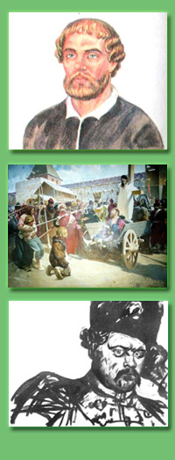
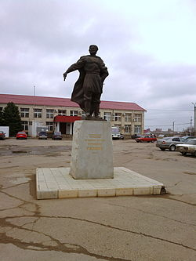
Степан Тимофеевич Разин
В 1668-м году Степан Тимофеевич Разин вместе со своим отрядом пробирался к Астрахани из северных земель. После тяжелых стычек с царскими войсками среди его людей было много раненых. Тяжелые переходы были им не по плечу. Вот и оставил их знаменитый Стенька на берегу Ахтубы. А те, в свою очередь, построили там жилища.
Населённый пункт основан в 1668 году. Статус посёлка городского типа — с 1959 года.

Slide 5
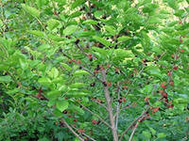
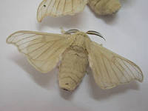
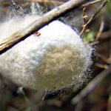
Весной 1721 года был получен первый ахтубинский шелк. Для организации этого нового дела прибыли из Астрахани два мастера по шелководству - армяне. Они привезли с собой раны шелковичного червя.
Во времена Екатерины II на заводе вырабатывалось до шести пудов шелка. Из него для императрицы была выткана широкая орденская лента через плечо, которая ей очень понравилась.
Когда в 1722 году Петр 1 по пути в Астрахань проезжал здесь, ему был подарен пуд (16 кг) шелка, полученного на Ахтубинском заводе. Петр посмотрел шелк и похвалил его как лучший, который он когда-либо видел.

Slide 6
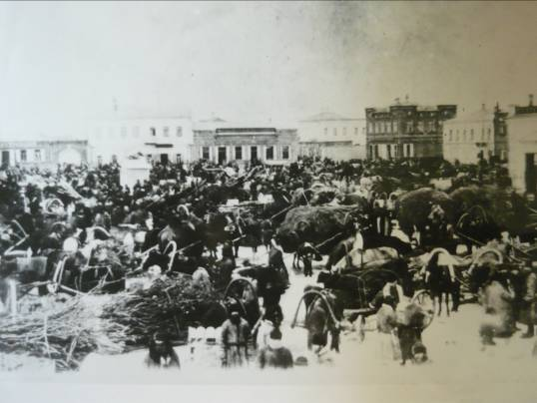
Базарная площадь (ул. им.Ленина)

Slide 7
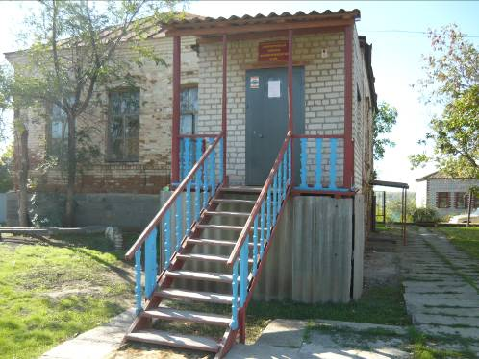
Здание Среднеахтубинского районного историко-краеведческого музея.
Построено в конце XIX века, принадлежало детям купца Гарыкина.

Slide 8
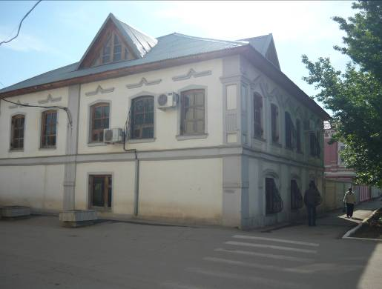
Бывший дом купца Малькова, построен в конце XIX века. Сегодня – казначейство.

Slide 9
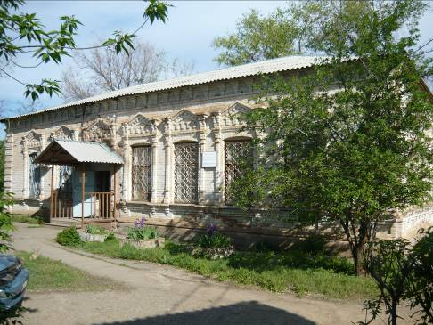
Здание ФБУ «Кадастровая палата» по Волгоградской области. Среднеахтубинский районный отдел.
Построено в конце XIX века, здание бывшей церковной сторожки.

Slide 10
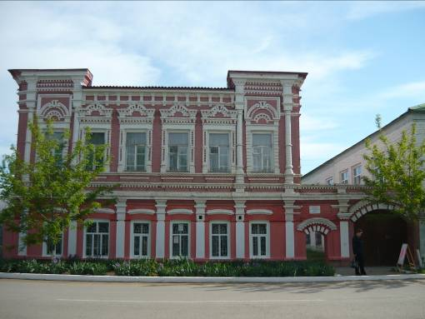
Бывший дом купца В. Гарыкина, построен в конце XIX века. Сегодня- МОУДОД ДЮЦ.

Slide 11
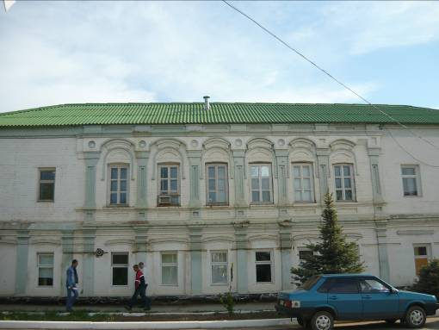
Бывший дом купца Крипакова, построен в конце XIXвека. Сегодня- поликлиника.

Slide 12
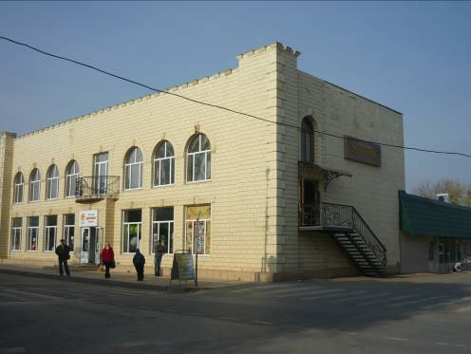
Бывший дом купца Патрикеева.
Магазин «Солнечный город»

Slide 13
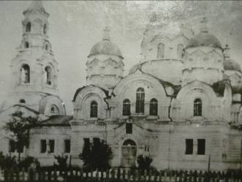
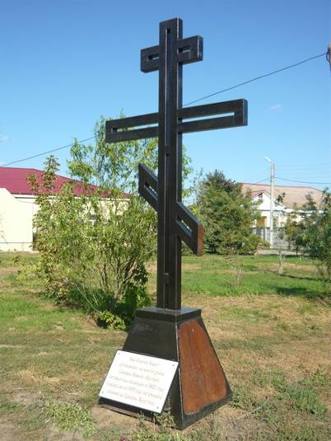
Троицкая церковь в
п. Средняя Ахтуба
Крест. На месте Троицк церкови.

Slide 14
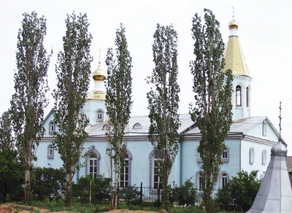
Действующий православный храм. Его восстановление началось в 1987г., а в 2007 г. у храма появились новые купола и добавились к уже имеющимся до этого семи колоколам еще два колокола

Slide 15
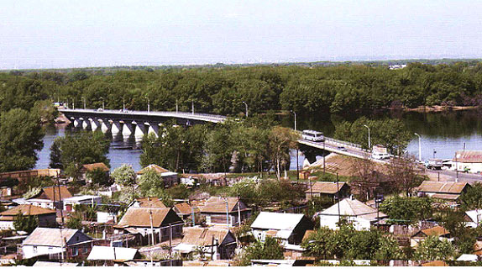
Среднеахтубинский мост построен в 1959-1962 год

Slide 16
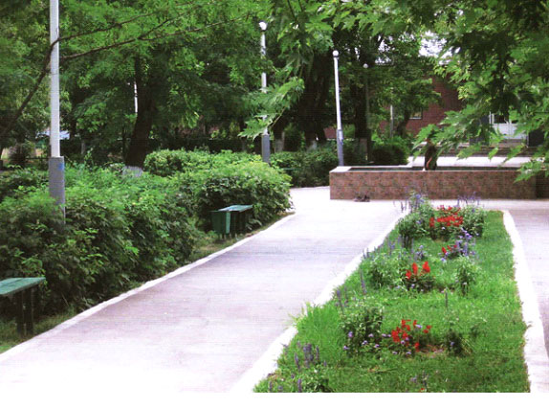
Парк в р.п. Средняя Ахтуба
был заложен в 50-х годах XX века.

Slide 17
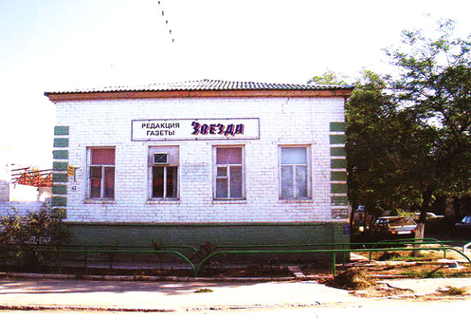
Здание, в котором после Великой Отечественной войны разместилась (и находится в настоящее время) редакция газеты «Звезда», построено в 1897 году.

Slide 18
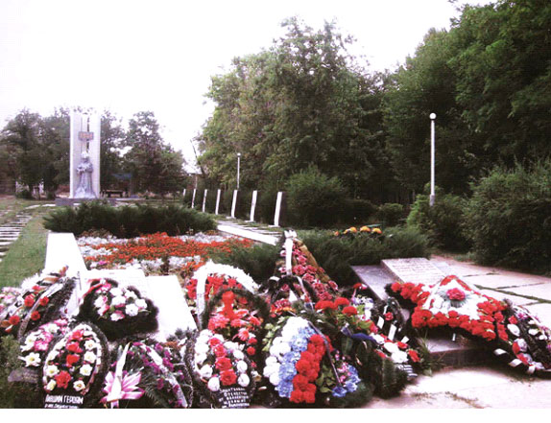
В Средней Ахтубе свято чтят память защитников Отечества, погибших в Гражданскую и Великую Отечественную войны.
В центре посёлка установлен памятник и мемориальные плиты с фамилиями среднеахтубинцев, отдавших жизнь за мир на родной земле.

Slide 19
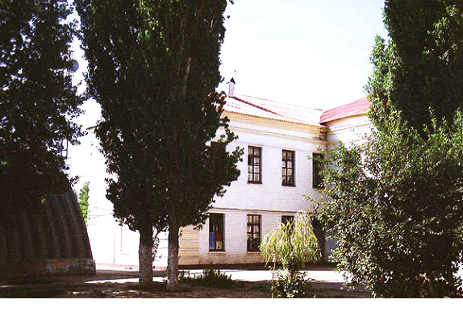
Среднеахтубинская средняя школа № 2 им.Ломоносова - старейшая из трёх средних школ районного центра.

